Slide 1
Лесные загадки!!!

Slide 2
Птицы

Slide 3
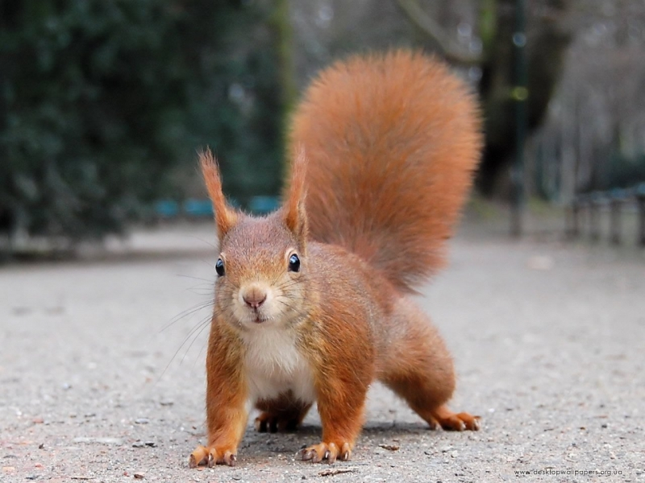
Белка

Slide 4
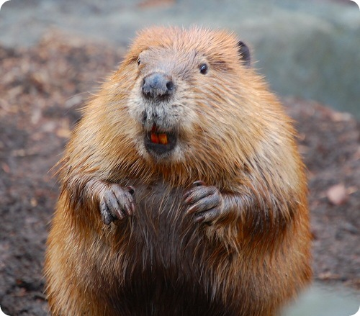
Бобр

Slide 5
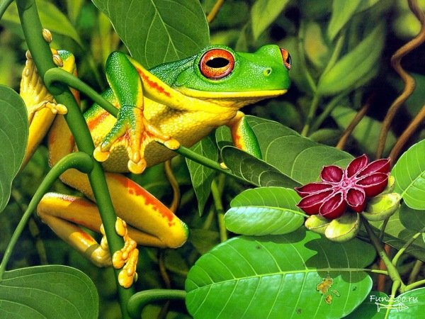
Лягушка

Slide 6
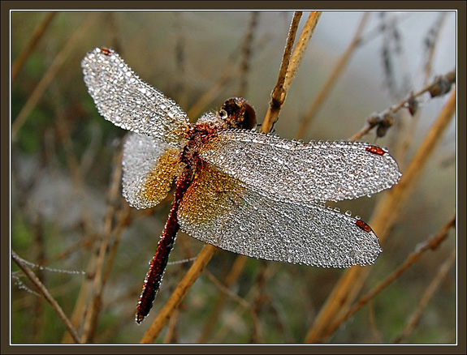
Стрекоза

Slide 7
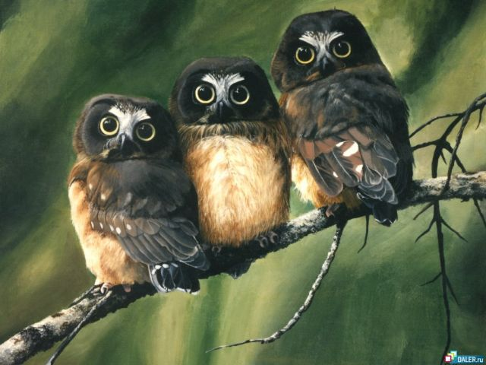
Сова

Slide 8
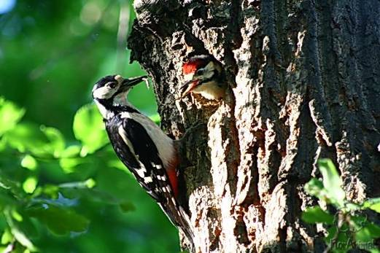
Дятел

Slide 9
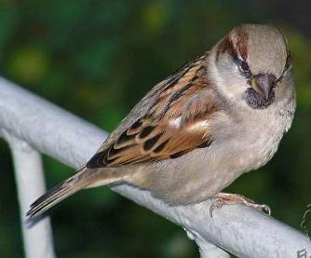
Воробей

Slide 10
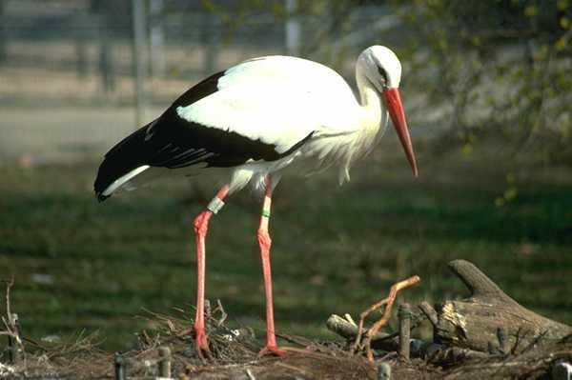
Цапля

Slide 11
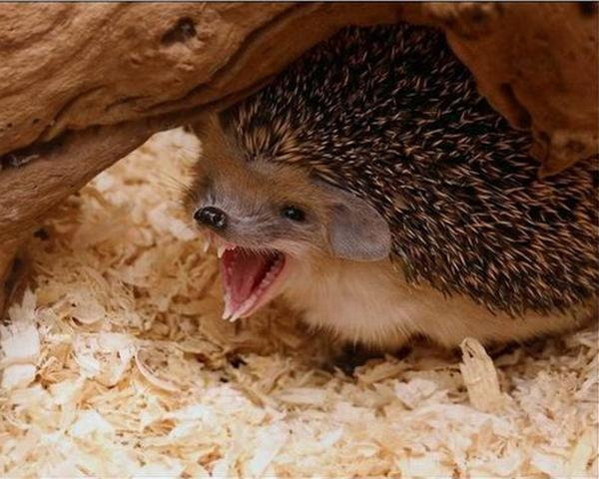
Ёжик

Slide 12
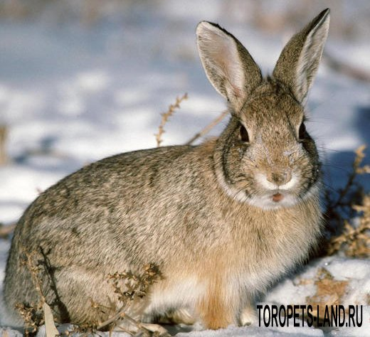
Заяц

Slide 13
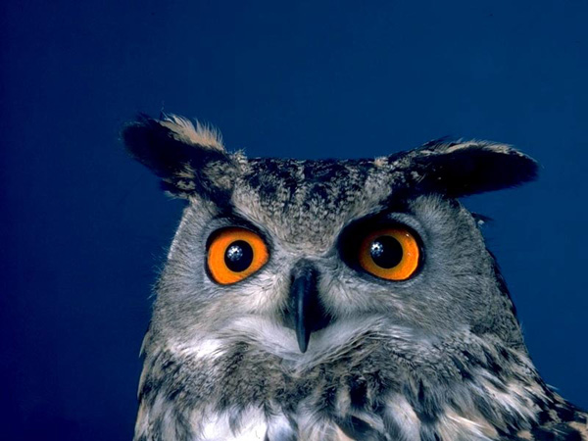
Филин

Slide 14
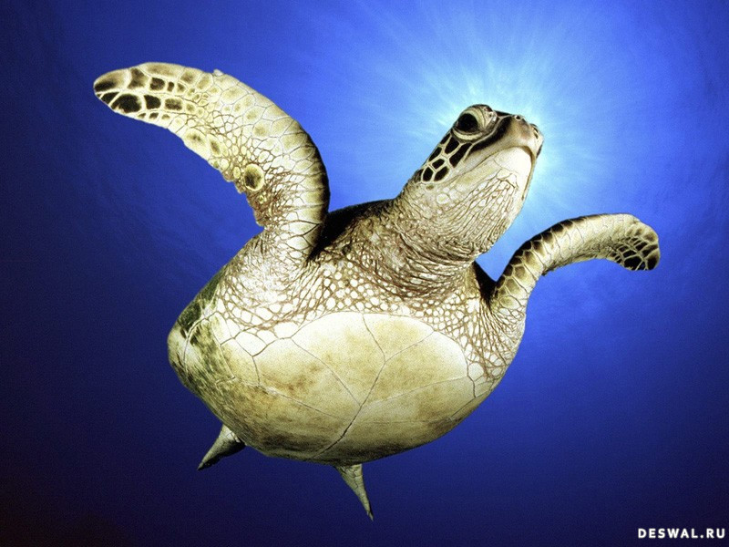
Черепаха

Slide 15
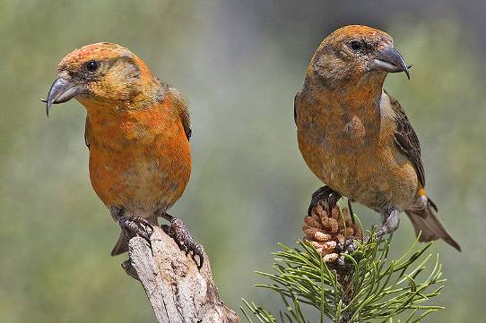
Клест

Slide 16
Молодцы,
ребята!!!

Slide 17
Ресурсы Интернет
Ёж http://imglink.ru/show-image.php?id=2e2556166cfa7e849dd00f2f91b91194
Белка http://imglink.ru/show-image.php?id=d060e1274557fb8da71a66de32eddd63
Лягушка http://imglink.ru/show-image.php?id=a01a2dced332842a500912d31a50ff8f
Белка2 http://imglink.ru/show-image.php?id=951b5fc05f091dad81d9e851fdb75b2d
Цапля http://imglink.ru/show-image.php?id=edd0e79c0b2c5d8954b1c2c4a7e5a0de
Филин http://imglink.ru/show-image.php?id=eb6e4031b1be70f23aef01bcb5029b86
Заяц http://imglink.ru/show-image.php?id=4c6e0977a41cd614f497de8656c02e4c
Кузнечик http://imglink.ru/show-image.php?id=3f7b907d05559362dae99ddca7bceceb
Бобёр http://imglink.ru/show-image.php?id=f0235d81beb455183022a685aba84a37
Черепаха http://imglink.ru/show-image.php?id=4bcca76442faa6b2bdcefe3f824ec9eb
Стрекоза http://imglink.ru/show-image.php?id=c7173b4cd1b36954bd05301bf685208d
Совята http://imglink.ru/show-image.php?id=cc3e4761d7a4ffb29ba7c873f0eb26d5
Снегири http://imglink.ru/show-image.php?id=9193b8c6a7a3b7769c3c40a98a2df75f
Клесты http://imglink.ru/show-image.php?id=d3f9ca4e2ed5f49b8505480a1a9fa25e

